Slide 1
Neurionflamación y microglia en Infarto cerebral
Dr. Antonio Arauz Góngora
Clínica de Enfermedad Vascular cerebral
Instituto Nacional de Neurología y Neurocirugía Manuel Velasco Suárez
Antonio.arauz@prodigy.net.mx

Slide 2
Objetivos
Revisar el rol de la inflamación en el infarto cerebral agudo
Microglia
Revisar su aplicación clínica
Revisar los futuros objetivos terapéuticos

Slide 3
1. EVC puede ser prevenida.
2. Puede ser tratada.
3. Puede ser manejado a largo plazo.
4. Uno de cada 6 personas tendrá un EVC
5. Cada 6 segundos alguien muere por EVC
6. Cada segundo hay un nuevo caso de EVC en el mundo
7. De las 15 millones de personas que tienen un EVC en un año, 6 mlls no sobreviven.
8. Aprox. 30 millones de personas han tenido un EVC
9. Principal causa de discapacidad en el mundo

Slide 4
Manejo de la Enfermedad vascular cerebral
Tratamiento
agudo
Manejo de prevención secundaria
Prevención
primaria
Prevención
Secundaria
Rehabilitación

Slide 5
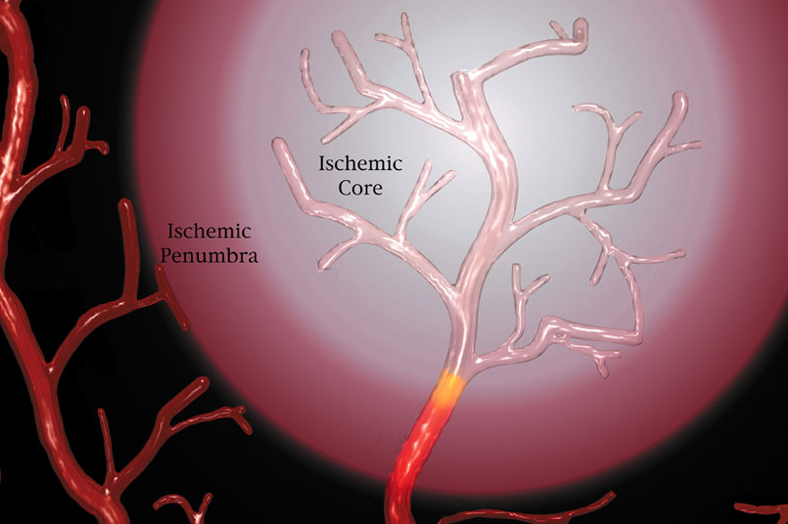
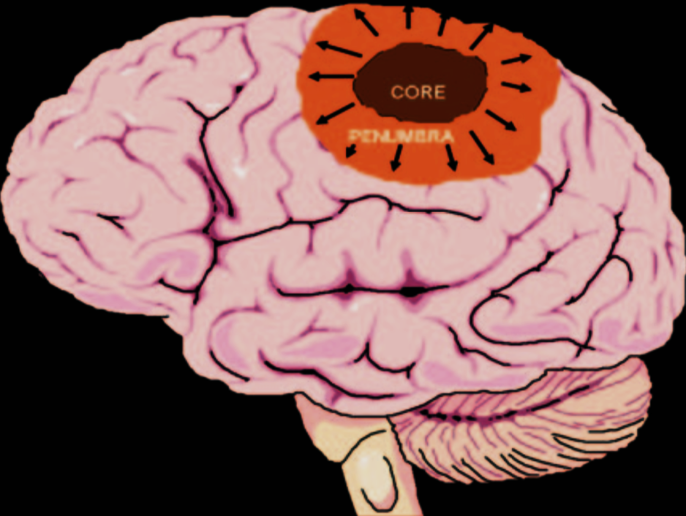

Slide 6
Conceptos importantes: Penumbra
La reducción del FSC de 50 mL/g por min a menos de 20 mL/g por min, resulta en alteración de la
función neuronal, pero preservación de la integridad tisular, lo que define a la penumbra

Slide 7
La aplicación por neuroimagen
TTP: time to peak, TTD: time to drain, MTT: mean transient time

Slide 8
Hombre de 73 a
80 min de evolucion
Hemiparesia izquierda
TTP
CBF
CBV
Area de core establecido, sin penumbra

Slide 9
Selección del tratamiento

Slide 10
Sobre-expresión
Especies
Reactivas de oxigeno (ROS)
Genes
proinflamatorios
Daño cerebral
Reperfusión
Daño por
reperfusión
Especies
Reactivas de nitrogeno (RNS)
Activación del endotelio
Disrupción del la BHE
Aumento de producción de citocinas
Edema
Transformación hemorrágica

Slide 11
El sistema inmune e inflamación en la patogenesis de la isquemia cerebral

Slide 12
Cambios de la microglia en el daño cerebral
1. La microglia cambia su morfología
Desarrollo de ramas moviles o migración del soma
Activación para daño o reparación
“microglia activada”
Microglia activada
Enfermedades neurodegenerativas
EVC
Trauma
Tumores cerebrales

Slide 13
Funciones de la microglia
Microglia/macrofagos: principales células inmunes en defensa contra el daño cerebral. (rol Neuroprotector)
Su morfología y cambios funcionales se correlacionan con los cambios inducidos por la isquemia
Normalmente responsables de la restauración de funciones neuronales.
Cuando se activan excesivamente producen citoquinas proinflamatorias
Exacerba el daño cerebral por disrupcion de céulas, de la BHE, y su influencia en la neurogenesis

Slide 14
Microglia/macrofagos:
Involucrados en cada paso de la neurogenesis
Producen factores troficos que favorecen la migración celular
”red inmune” cerebral (propuesto en 1990)
Desarrollo.y manetenimiento de la funcion neuronal (en condiciones fisiologicas y patologicas)
Función de daño, reparación, fagocitosis y producción de citocinas.

Slide 15
Cambios de la microglia en EVC
Cambios en los eventos tempranos y en los procesos de regeneración tardios
La activación de la microglia se encuentra en la region perihematoma, en la isquemia cerebrla temprana.
Cambios morfológicos
Función de la microglia/macrofagos: producción de citocinas inflamatorias (TNF, IL-1, IL-6)
DAMPs (damage-associated molecular patternmolecules)- principalmente en hemorragia cerebral

Slide 16
Cambios de la microglia en EVC
Polarización de la microglia/macrofagos:
M1- se asumen como promotoras de daño
Mediadores pro-inflamatorios que inhiben la restauración neuronal (IL-1,VIL-6 e IL-12, ON)
M2- posee propiedades neuroprotectoras
Liberación de citocinas anti-inflamtorias. (arginasa-1, CD206, IL-10)
El radio M1/M2 en el tejido cerebral dañado es importante en el px

Slide 17
Microglia
Notes:
In ischemic stroke, resting microglia are activated and polarized into functionally distinct phenotypes that range between two extremes. Classical microglia produce pro-inflammatory mediators including tumor necrosis factor a (TNF-a), interleukin 1 beta (IL-1b), interferon-c (IFNc), interleukin-6 (IL-6), inducible nitric oxide synthase (iNOS), and proteolytic enzymes (MMP9, MMP3), identified as pro-inflammatory. Alternative microglia are characterized by the production of IL-10, transforming growth factor b (TGFb), insulin-like growth factor (IGF1) and vascular endothelial growth factor (VEGF), which are pro-angiogenic and anti-inflammatory. Alternative microglia are associated with tissue repair and remodeling, immunity against parasites, and growth stimulation

Slide 18
Polarización M1/M2
Promotoras daño
propiedad Neuroprotectora
El radio M1/M2 en el tejido cerebral dañado es importante en el px

Slide 19
Cambios dinámicos de la microglia, monocitos/macrofagos despues de EVC

Slide 20
DAMPs

Slide 21
Posibles efectos terapéuticos en la microglia M2 y monocitos/macrofagos

Slide 22
Inflamación sistémica
Existen varios mecanismos que vinculan inflamación sistémica con mal desenlace en EVC
Incremento de neutrófilos en la corteza cerebral
Alteración en la permeabilidad de la BHE
Defecto en la perfusión tisular
Incremento en activación plaquetaria y coagulación microvascular
Lesión cerebral dependiente del complemento

Slide 23
Migración de los monocitos periféricos al cerebro en el infarto cerebral
DAMPs:
damage-associated molecular patterns

Slide 24
Mecanismos potenciales que relacionan inflamación sistémica con EVC
Notes:
First, increased neutrophil infiltration of cerebral cortex exacerbated ischemic brain damage and neutrophil depletion abolished the damaging effect of systemic IL-1. Second, systemic inflammation altered the kinetics of blood–brain barrier disruption. Peripheral administration of IL-1b caused conversion of a transient to a sustained disruption of tight junction protein, claudin-5, and significantly exacerbated disruption of the key basal lamina component, collagen-IV. Macrophage inflammatory protein-2 recruited neutrophil-expressing matrix metalloproteinase-9 to the ischemic brain. Neutrophil infiltration of the brain was associated with severe disruption of the blood–brain barrier and an increased rate of intracerebral hemorrhage after administration of tissue plasminogen activator. Third, systemic inflammation impaired tissue reperfusion through endothelin-dependent mechanisms. The reduction in cerebral blood flow led to larger infarcts despite large vessel recanalization. Blockade of endothelin-1 receptors reversed hypoperfusion, decreased brain damage and improved functional outcome. Fourth, infection-induced systemic inflammation caused the exacerbation of ischemic brain injury via increasing platelet activation and microvascular coagulation. Blockage of platelet adhesion molecule GPIba significantly reduced infarct size and improved neurological outcome. This beneficial effect was related to reduction of granulocyte recruitment in the brain and decreased microglia activation, suggesting an inflammatory role of platelets. Fifth, CRP can enhance ischemic tissue injury by a complement-dependent mechanism

Slide 25
Toll-like receptors (TLRs)
La expresión de TLR2 y TLR 4 fueron significativamente mayores en IC y mal pronóstico
Resultado similar asociado con mal pronóstico en pacientes con HIC
TLR4 contribuye a la inflamación perihematoma
TLR3, TLr7, TLR 8 y 9 parecen estan asociadas al pronóstico funcional despues de EVC

Slide 27
Implicación terapéutica

Slide 30
nombre | n | droga | ventana | Px | trombolisis
NeuMAST | 139 | minociclina | 48 hrs | mRs | NR
PIMSS | 95 | minociclina | 24 hr | mRs | 18%
URICOICTUS | 421 | Ac urico | 4-5hr | mRs | 100%
 | 22 | fingolimod | 72 hr | mRs | 0%
 | 47 | fingolimod | 4-5 hr | mRs | 47%
ACTION | 120 | Natalizumab | 9 hr | Crecimiento del IC | 76%

Slide 31
Natalizumab
Anticuerpo humanizado
Bloquea la integrina
Altera la migración leucocitaria en el endotelio vascular y previene la infiltración al parenquima cerebral de monocitos y linfocitos.
Efecto protector en la liberación de mediadores inflamatorios
Previene contra antoantigenos; célula T,

Slide 32
La respuesta inmune al daño cerebral isquémico
Impacto de la las célula T
pro-inflamatoria en la union neurovascular

Slide 35
Edad
Hipertensión arterial
Dislipidema
Diabetes
Obesidad
Ateroesclerosis
Tabaquismo

Slide 38
Aplicaciones

Slide 39
Conclusiones
La inflamación juega un papel importante en el darño cerebral por isquemia y en reperfusión
La microglia juega un papel importante en la inflamación
Existen varios potenciales blancos terapéuticos que podrían contribuir a mejorar el pronóstico de pacientes con infarto cerebral agudo
Solos
En combinación con otras estrategías

